Slide 2
মোস্তাইল পাঁচপীরতলা বালিকা দাখিল মাদ্রাসা কর্তৃক আয়োজিত অনলাইন ক্লাশে তোমাদের সবাইকে স্বাগত জানাচ্ছি

Slide 3
পরিচিতি
মোছাঃ মরুফা আখতার
সহকারী শিক্ষিকা
( কম্পিউটার) মোস্তাইল পাঁচপীরতলা বালিকা দাখিল মাদ্রাসা,শাজাহানপুর,বগুড়া।

Slide 4
পাঠ পরিচিতি
বাংলাদেশ ও বিশ্বপরিচয়।
শ্রেণি :ষষ্ঠ
অধ্যায় :১ম
আজকের পাঠঃ পাকিস্তানি হানাদার বাহিনীর হত্যাযজ্ঞ ও আমাদের বিজয়।
. সময় :৫০ মিনিট

Slide 5
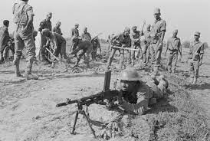
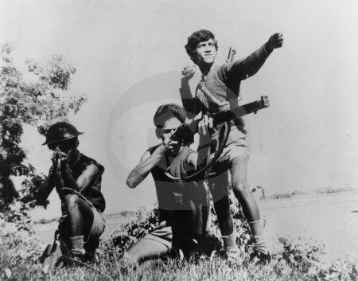

Slide 6
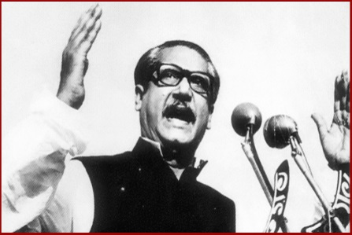
আজকের পাঠঃ
“পাকিস্তানি হানাদার বাহিনীর হত্যাযজ্ঞ ও আমাদের বিজয়।”

Slide 7
শিখনফল
এই পাঠ শেষে আমরা ...
◎ পাকিস্তানি হানাদার বাহিনীর হত্যাযজ্ঞ বর্ণনা করতে পারবো।
◎ বাংলাদেশের মুক্তিযুদ্ধের বিজয়ের কারণ বিশ্লেষণ করতে পারবো।

Slide 8
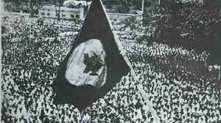
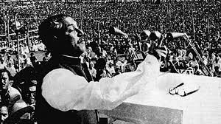
স্বাধীন দেশের স্বপ্ন

Slide 9
১৯৪৭ সালের ১৪ আগস্ট
১৯৪৭ সালের ১৪ আগস্ট রাতে
ব্রিটিশ শাসনের অবসান হয়।
ভারতবর্ষ
জন্ম হয় ভারত ও পাকিস্তান
নামক দুটি রাষ্ট্র।

Slide 10
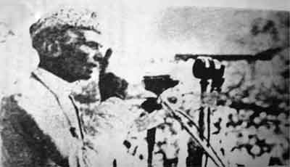
পাকিস্তান
পশ্চিম পাকিস্তান
পূর্ব পাকিস্তান
(বর্তমান বাংলাদেশ)
পাকিস্তান
রাষ্ট্রভাষা বাংলা চাই
উর্দূই হবে পাকিস্তানের রাষ্ট্রভাষা
পাকিস্তান নামক রাষ্ট্র দুটি অংশ নিয়ে গঠিত হয়।
পশ্চিম পাকিস্তান থেকে পূর্ব
পাকিস্তানের দূরত্ব প্রায় ১২০০ মাইল।

Slide 11
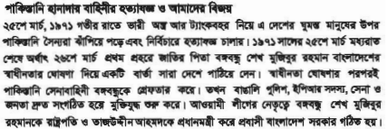
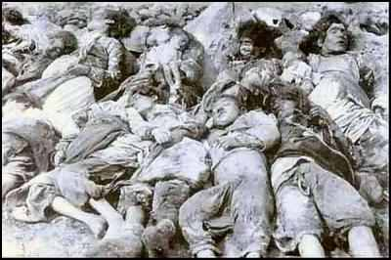
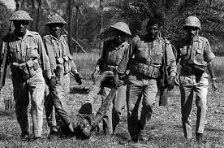
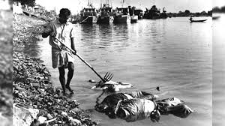

Slide 12
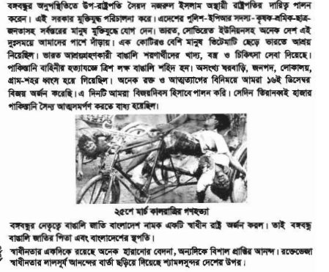

Slide 13
ভিডিও

Slide 14
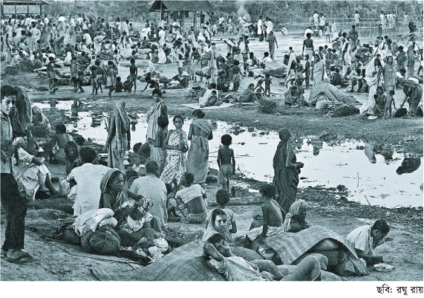
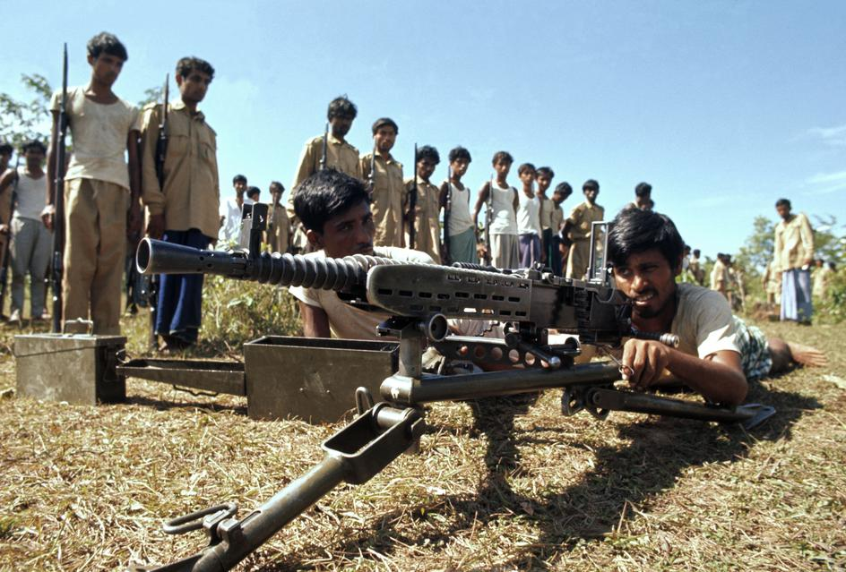
মুক্তিযুদ্ধে বহির্বিশ্বের ভূমিকা
ভারত, সোভিয়েত ইউনিয়নসহ অনেক দেশ এই দুঃসময়ে আমাদের পাশে দাঁড়ায়।
শরাণার্থী শিবির
মুক্তিযোদ্ধা প্রশিক্ষণ

Slide 15
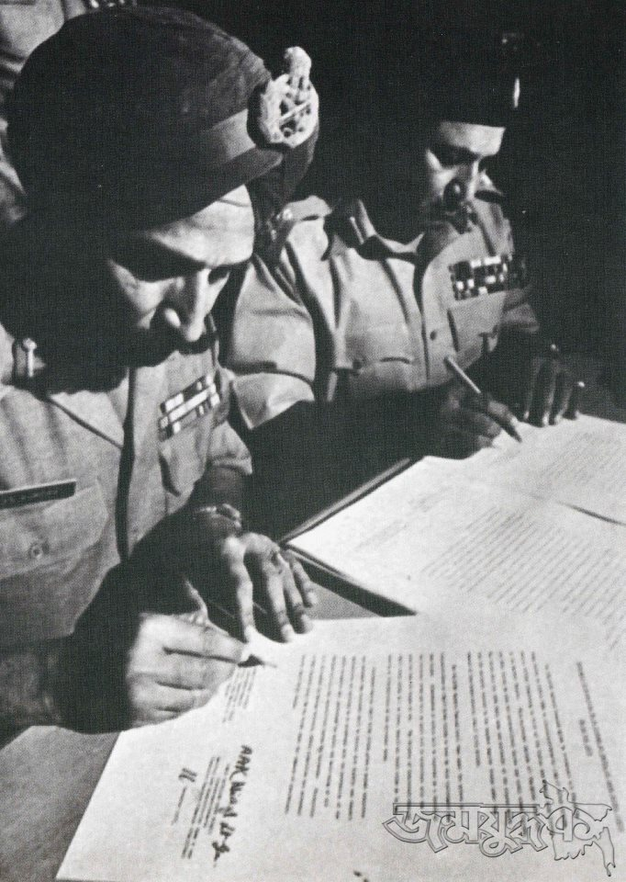
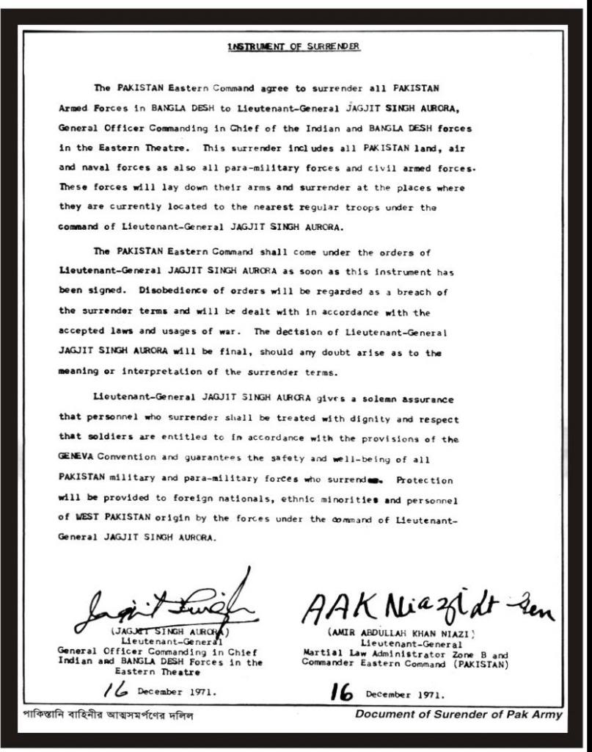
পাকিস্তানি বাহিনীর আত্মসমর্পণ
১৬ ডিসেম্বর ১৯৭১ সাল
আত্মসমর্পণ দলিল

Slide 16
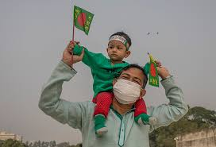
আত্মসমর্পণ দলিল স্বাক্ষরিত হওয়ার মাধ্যমে বাংলাদেশ স্বাধীনতা লাভ করে। জন্ম নেয় স্বাধীন গণপ্রজাতন্ত্রী বাংলাদেশ।

Slide 17
১। স্বাধীনতা যুদ্ধে আমাদের বিজয়ের কারণগুলো লিখ।
২। মুক্তিযুদ্ধের কারণগুলো কি কি ?
৩। মুক্তিযুদ্ধে কেন আমরা বিজয়ী হয়েছি ?

Slide 18
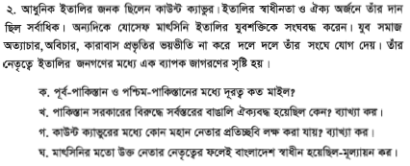

Slide 19
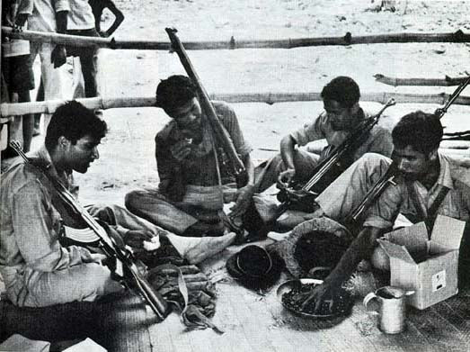
বাড়ির কাজ
মুক্তিযোদ্ধাদের অদম্য সাহস ও দেশপ্রেমের কারণে আমাদের বিজয় অর্জিত হয়েছে- যুক্তিটি বিশ্লেষণ কর।

Slide 20
‘আমাদের দেশ আমাদের স্বর্গ’
সবাইকে ধন্যবাদ

